Slide 1
Cluster from scratch
Siguiendo “cluster from scratch” de clusterlabs
Alta disponibilidad
UNCOMA - FAI – TUASSL
Administración de sistemas avanzada - 2017

Slide 2
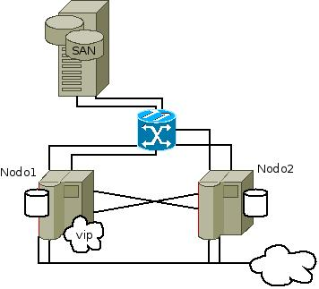
¿Qué es un cluster?
“En esencia, un cluster es una máquina de estados finita distribuida, capaz de coordinar el inicio y recuperación de servicios inter-relacionados, entre un conjunto de máquinas” - Clusterlabs
Ejemplo:
90% → 0,1 no disponible
Asumiendo fallas independientes, al
duplicar el recurso:
0,1*0,1=0,01 → 99% disponible.
No HPC, ni Balance de carga, ni Servidores virtuales

Slide 3
Configuraciones de clusters:
Activo-Pasivo: Las aplicaciones se ejecutan sobre un conjunto de nodos (activos), mientras que los restantes actúan como backups redundantes de los servicios ofrecidos.
Activo-Activo: Todos los nodos actúan como servidores activos de una o más aplicaciones y potencialmente como backups para las aplicaciones que se ejecutan en otros nodos.
En cualquier caso, el fallo de un nodo, provoca la migración de las aplicaciones que ejecutaba, a otro nodo del sistema. Si la migración es automática se denomina failover, si es manual switchover.

Slide 4

¿Cuál es nuestro objetivo?
Construir un cluster activo/pasivo con Pacemaker y, eventualmente, mostrar cómo puede convertirse en un activo/activo.
Cuál es el “stack” que vamos a usar:
CentOS 7.2: sistema operativo.
Corosync: servicios de mensajería y pertenencia,
Pacemaker: administración de recursos,
DRBD: solución efectiva y de bajo costo a SAN,
GFS2: sistema de archivos de cluster (in active/active mode)

Slide 5

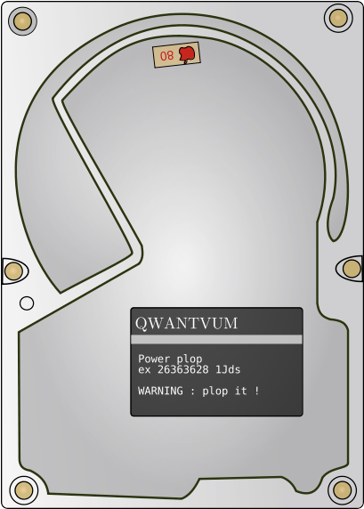
¿Cuál es nuestro objetivo?
RED
¿SPOF?
Recurso
HTTP
Pacemaker:
¿recurso OK?
← Muevo recurso→
Recurso
IP 10.0.2.3
Corosync:
← ¿todo OK? →
nodo1
10.0.2.1
nodo2
10.0.2.2
DRDB
EXT4/GFS2
/var/www

Slide 6
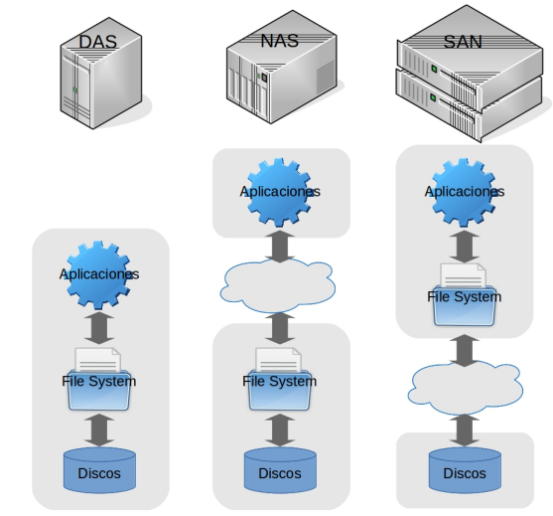


Clustering (HAC): almacenamiento y
replicación
Almacenamiento compartido o replicado:
DAS (Direct Attached Storage)
NAS (Network Attached Storage)
SAN (Storage Area Network)
Replicación a nivel de:
Bloque (LAN)
Sistema de archivos.
Aplicación → archivos (WAN).

Slide 7
Pacemaker
Administrador de recursos del cluster: CRM
Conjunto de software que logra alta disponibilidad en los servicios del cluster, aka recursos.
Controla fallas a nivel de nodos y de recursos.
Hace uso de algún sistema de mensajería y pertenencia, en nuestro caso Corosync (Heartbeat es otro).

Slide 8
Pacemaker: arquitectura
Componentes “Non-custer aware”: scripts start/stop y monitoreo. Demonio local para manejar distintos estándares en dichos scripts.
Administración de recursos: lógica de reacción a los cambios de estado del cluster: up/down de nodos y cambios en los recursos. Computa un estado ideal y define un curso de acción para alcanzarlo.
Infraestructura de bajo nivel: Corosync (mensajería y quorum -pertenencia-).

Slide 9
Pacemaker: arquitectura
Componentes internos de Pacemaker:
Cluster Information Base (CIB)
Cluster Resource Management daemon (CRMd)
Local Resource Management daemon (LRMd)
Policy Engine (PEngine or PE)
Fencing daemon (STONITHd)

Slide 10
Servicios/aplicaciones → “recursos”
No todas las aplicaciones pueden implementarse con el mismo éxito en un sistema HA. ¿Por qué?
Información en almacenamiento no persistente:
Estado de las aplicaciones que no se encuentra en almacenamiento persistente.
Estado de las conexiones TCP/IP
Aplicaciones ideales:
Tipo transaccional, sin estado.
Algunas aplicaciones implementan tolerancia a fallos por su propia cuenta (autocontenido).
Para que la aplicación pueda ser controlada por el cluster necesitamos un método (generalmente un script) para iniciar, detener y monitorizar la misma.

Slide 11
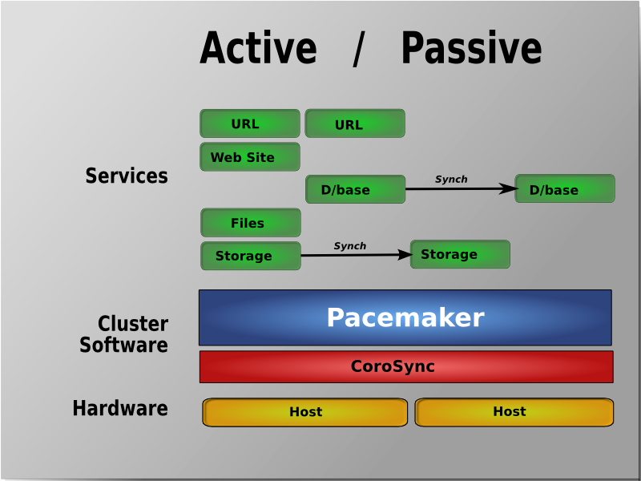
Objetivo

Slide 12
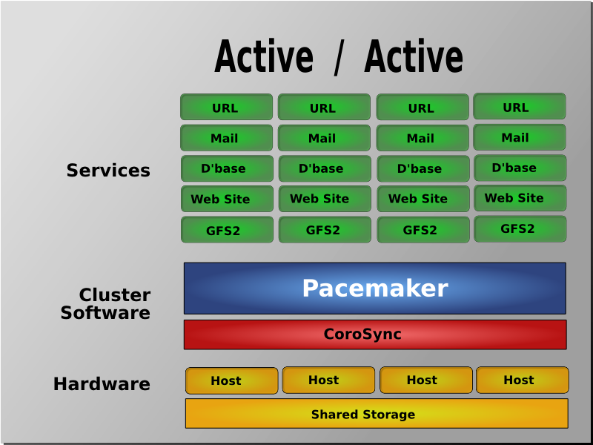
Si podemos...

Slide 13






Terminología
Split Brain
Quorum
Amnesia
SPOF
Heartbeat
failover
takeover
switchover
STONITH
Fencing
http
http

Slide 14



¿Inversión y complejidad?
¿Qué se requiere de un administrador?
¿Cuánta estandarización hay en las implementaciones?

